Slide 1
МДОАУ «Детский сад № 107 «Маячок» города Орска» Организация бодрящей гимнастики с детьми младшего дошкольного возраста
воспитатель Саломатина Анна
Викторовна
Орск 2021

Slide 2
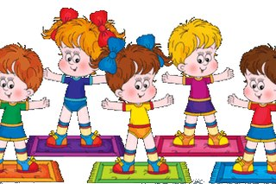
Чтобы помочь проснуться малышу в хорошем настроении и активно продолжить день нужно провести после тихого часа бодрящую гимнастику.
Основная цель гимнастики после дневного сна – поднять настроение и мышечный тонус детей с помощью контрастных воздушных ванн и физических упражнений. Сохранить и укрепить здоровье детей

Slide 3
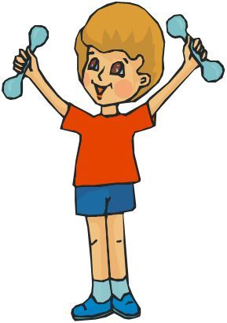
Задачи
Оздоровительные:
• укреплять опорно-двигательный аппарат;
• совершенствовать и развивать координацию движений;
• повысить жизненный тонус;
• укрепить иммунитет;
• тренировать терморегуляционный аппарат.
Обучающие:
• учить детей дышать через нос;
• упражнять в плавном свободном выдохе;
• формировать умения выполнять движения по показу взрослого.
Воспитательные:
• воспитывать привычку здорового образа жизни

Slide 4
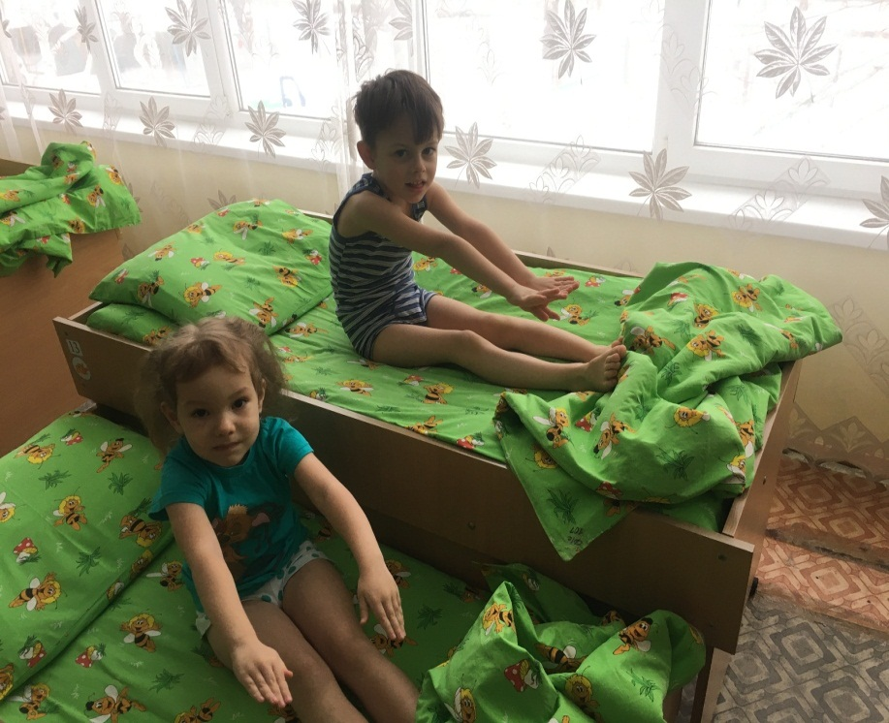
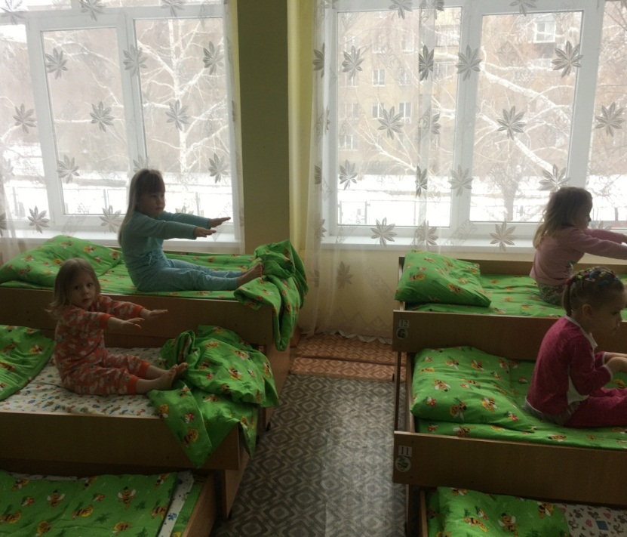
Примерная схема проведения гимнастики после дневного сна 1. Гимнастика в постели направлена на постепенный переход ото сна к бодрствованию. Начинать гимнастику надо с проснувшимися детьми, остальные присоединяются по мере. Гимнастика в постели включает такие элементы, как потягивание, поочередное поднимание и опускание рук, ног, элементы пальчиковой гимнастики. Дети, лежа в постели на спине, откинув одеяла, выполняют 5—6 упражнений общеразвивающего характера.

Slide 5
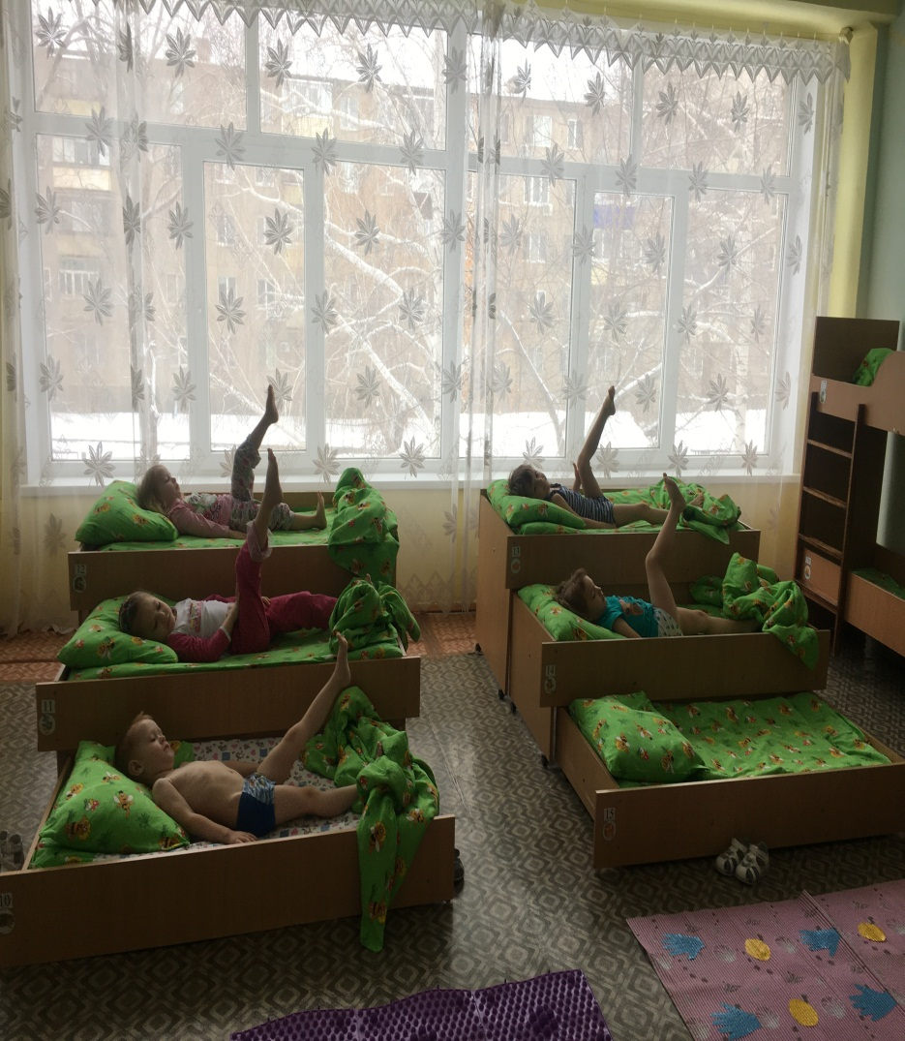
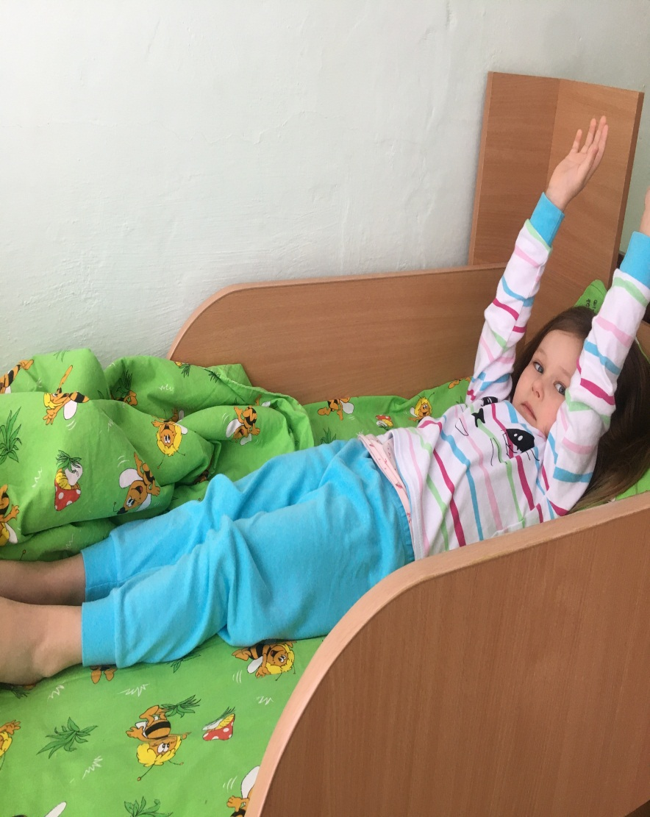

Slide 6
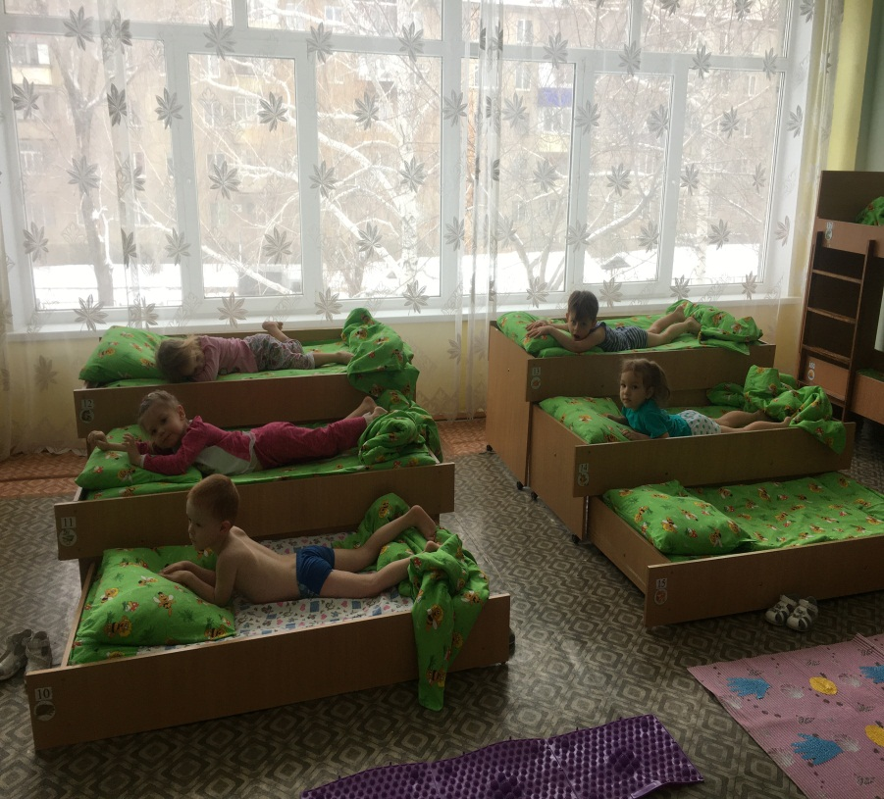
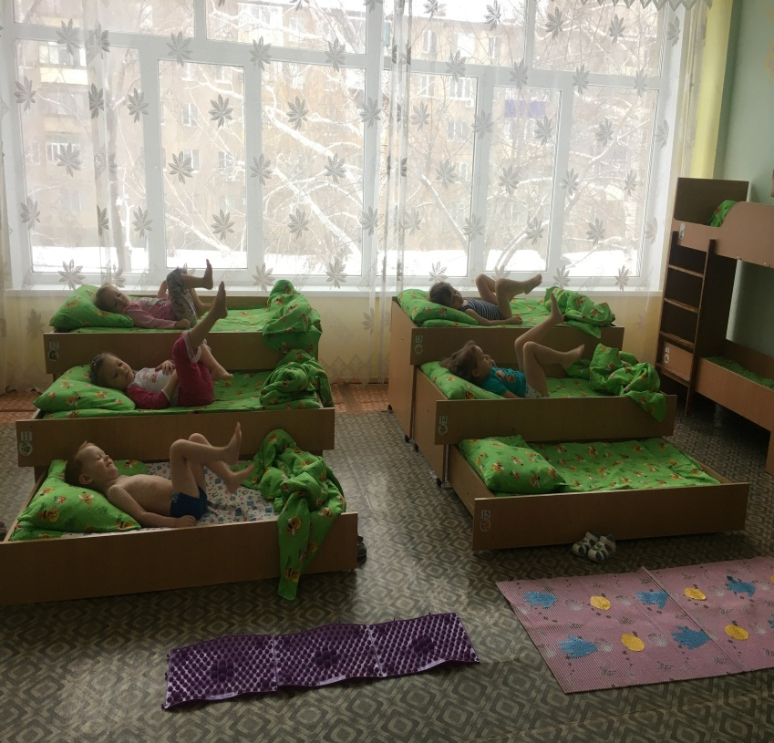
Комплексы бодрящей гимнастики
«Просыпающиеся котята»
Упражнение «Заводная машина»

Slide 7
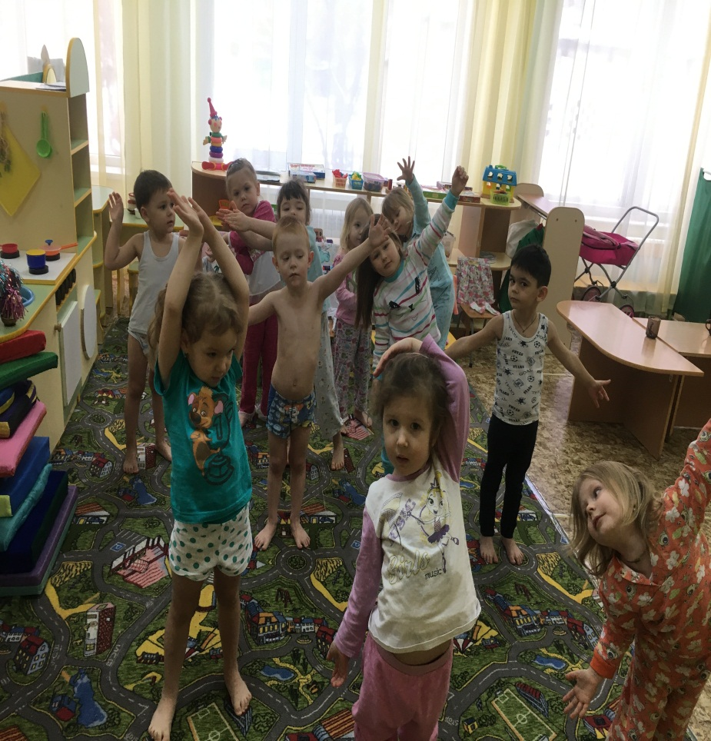
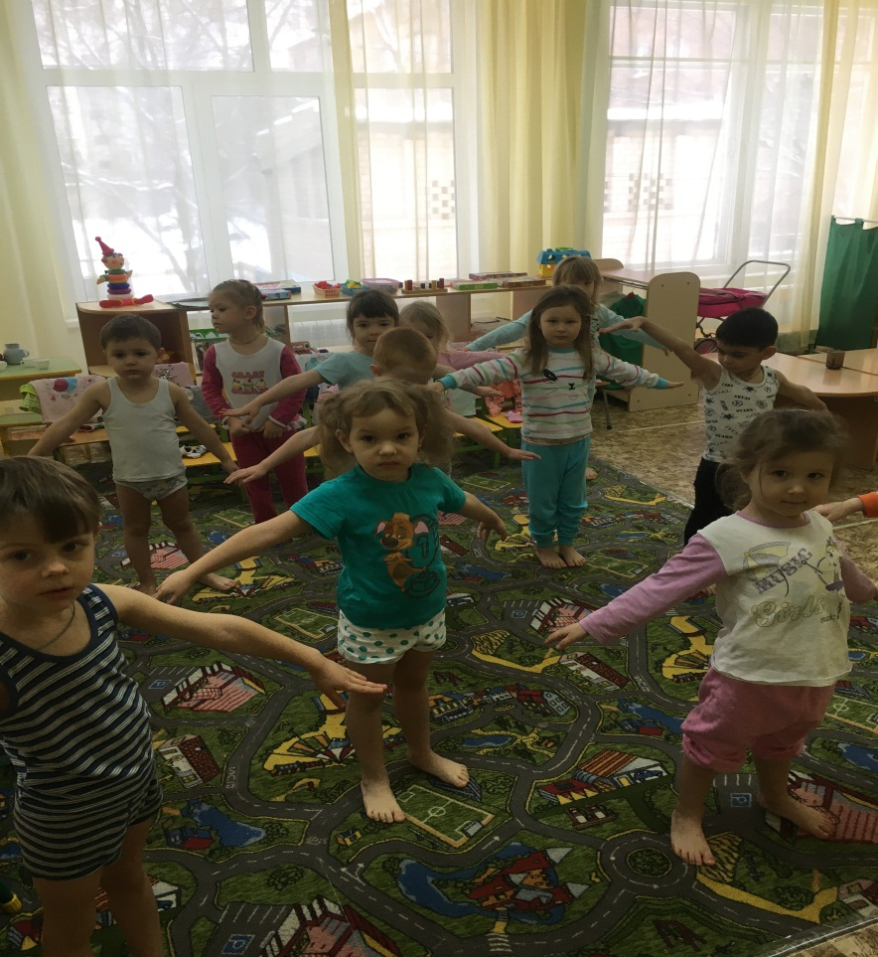
Комплекс «В гостях у солнышка»
Комплекс
«Жуки и дождик»

Slide 8
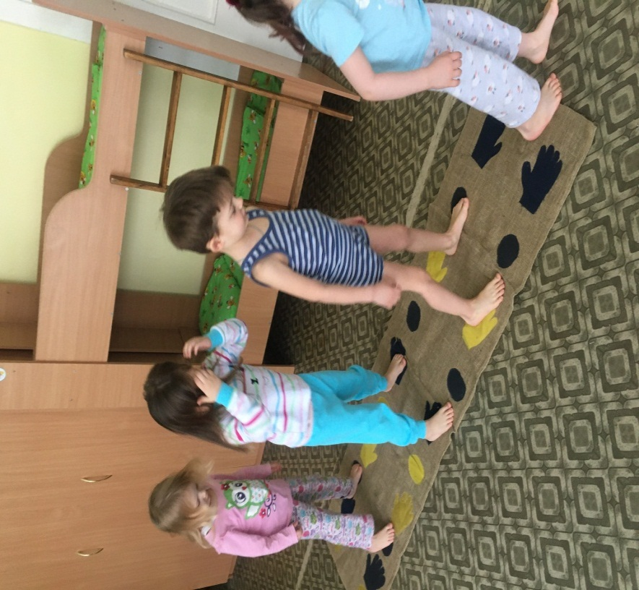
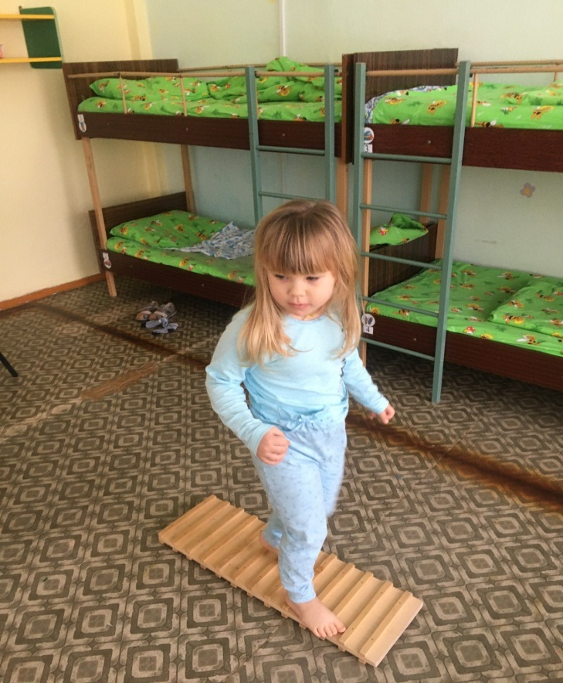
2. Ходьба по «тропе здоровья»-массажным коврикам Направлена на профилактику плоскостопия, упражнение детей в основных движениях, оказание закаливающего воздействия на организм.

Slide 9
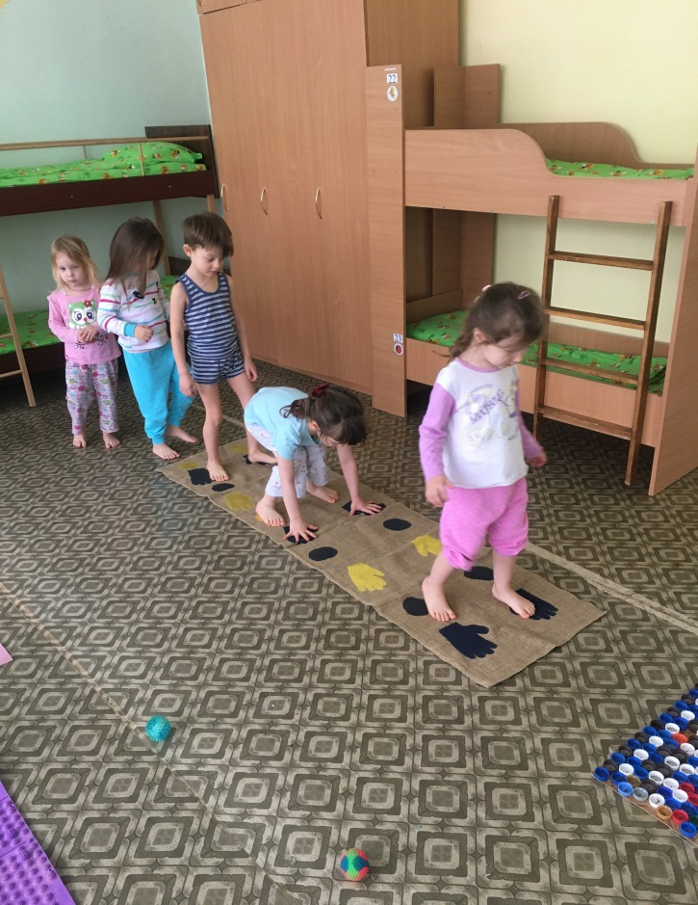
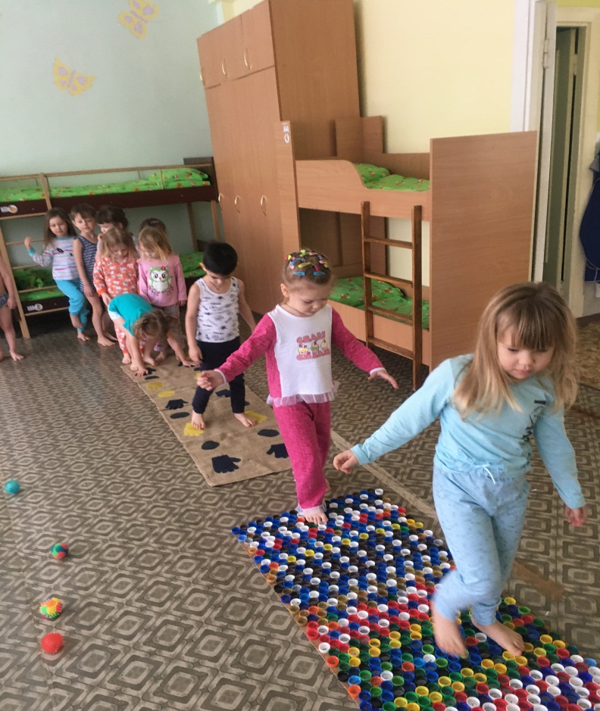

Slide 10
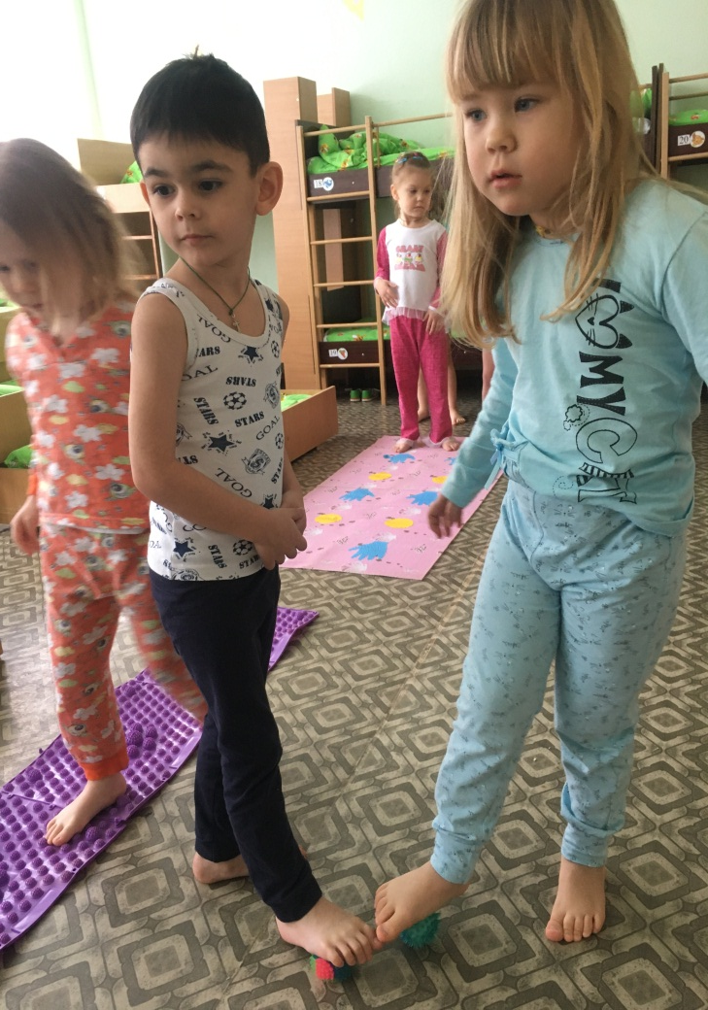
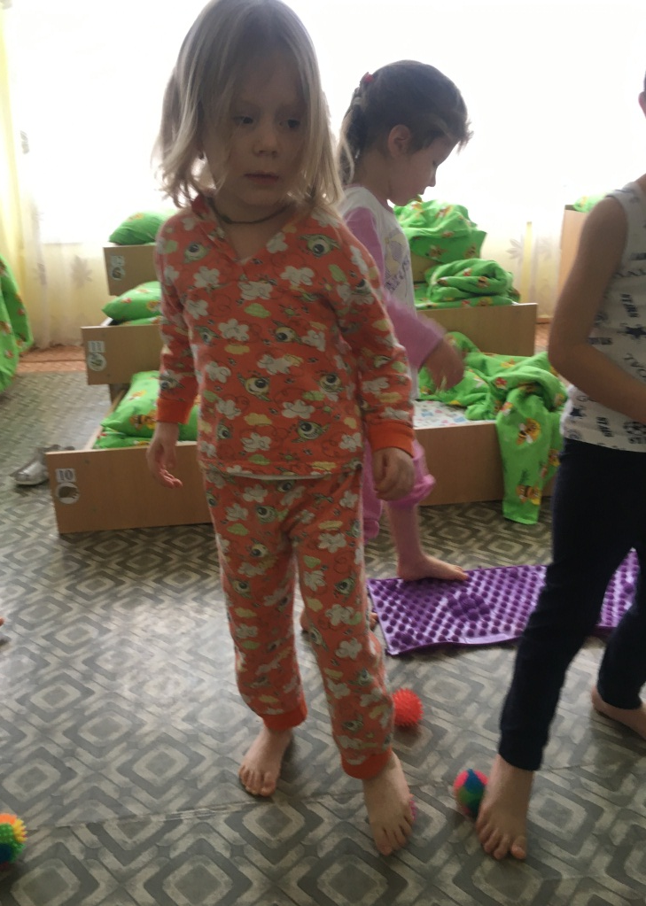
3. Корригирующие упражнения на профилактику плоскостопия и нарушения осанки.

Slide 11
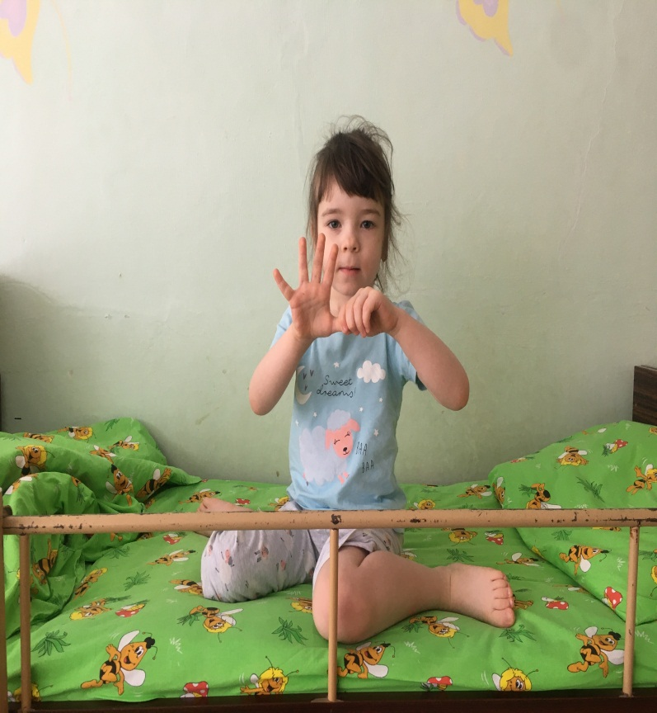
4. Пальчиковая гимнастика
Этот пальчик-маленький (массируем мизинчик),
Этот пальчик –слабенький (безымянный),
Этот пальчик-длинненький (средний)
Этот пальчик-сильненький (указательный),
Этот пальчик-большачок (большой),
А все вместе –кулачок (сжимаем в кулачок).

Slide 12
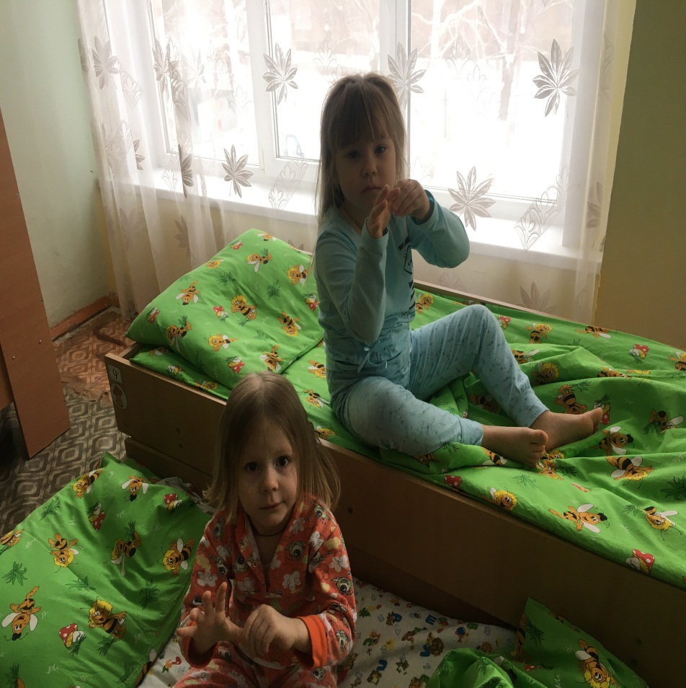
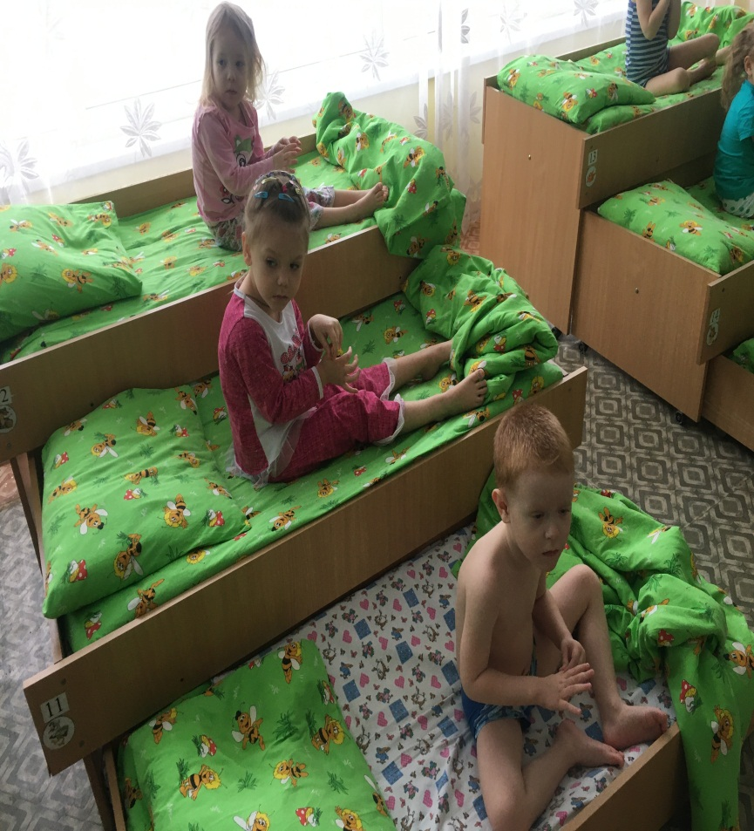

Slide 13
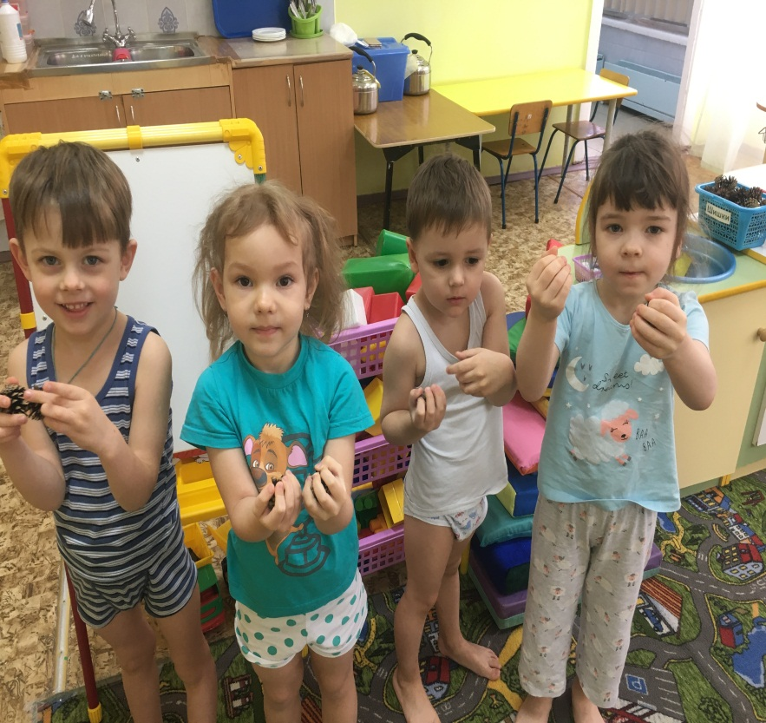
Игровой самомассаж с шишками.
Раз, два, три, четыре, пять,
Шишку будем мы катать.
Шишку будем мы катать,
Раз, два, три, четыре, пять.
Сосновая шишка нам колет ладошки.
Мы покатаем шишку немножко.

Slide 14
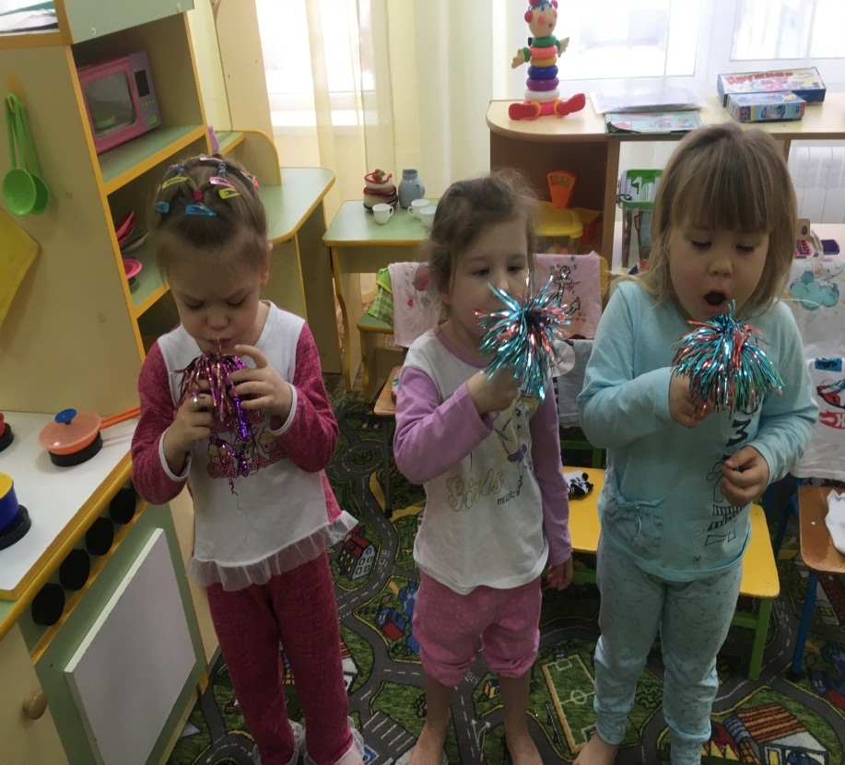
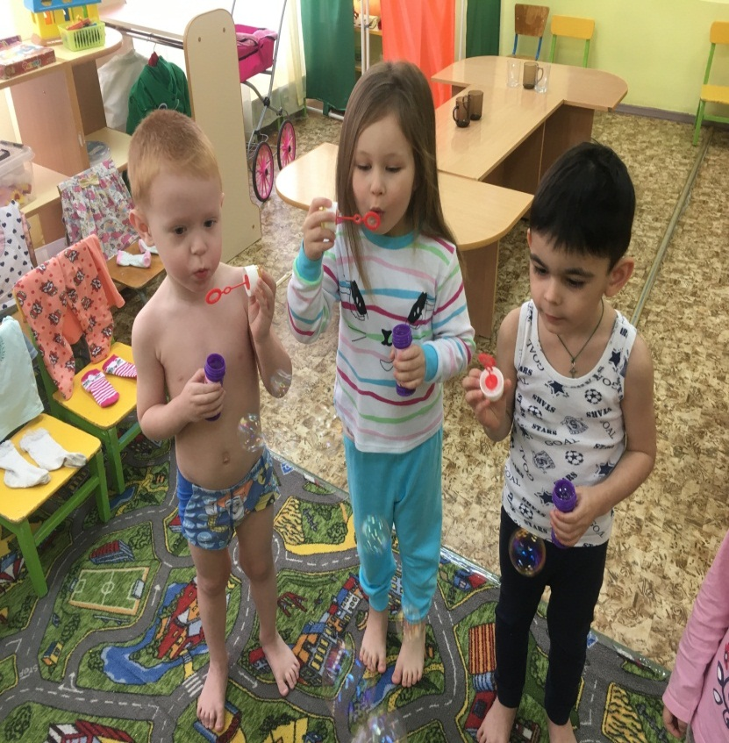
5. Дыхательная гимнастика Эти упражнения улучшают кровообращение в верхних отделах дыхательных путей, повышают устойчивость организма к холоду, инфекциям, недостатку кислорода.

Slide 15
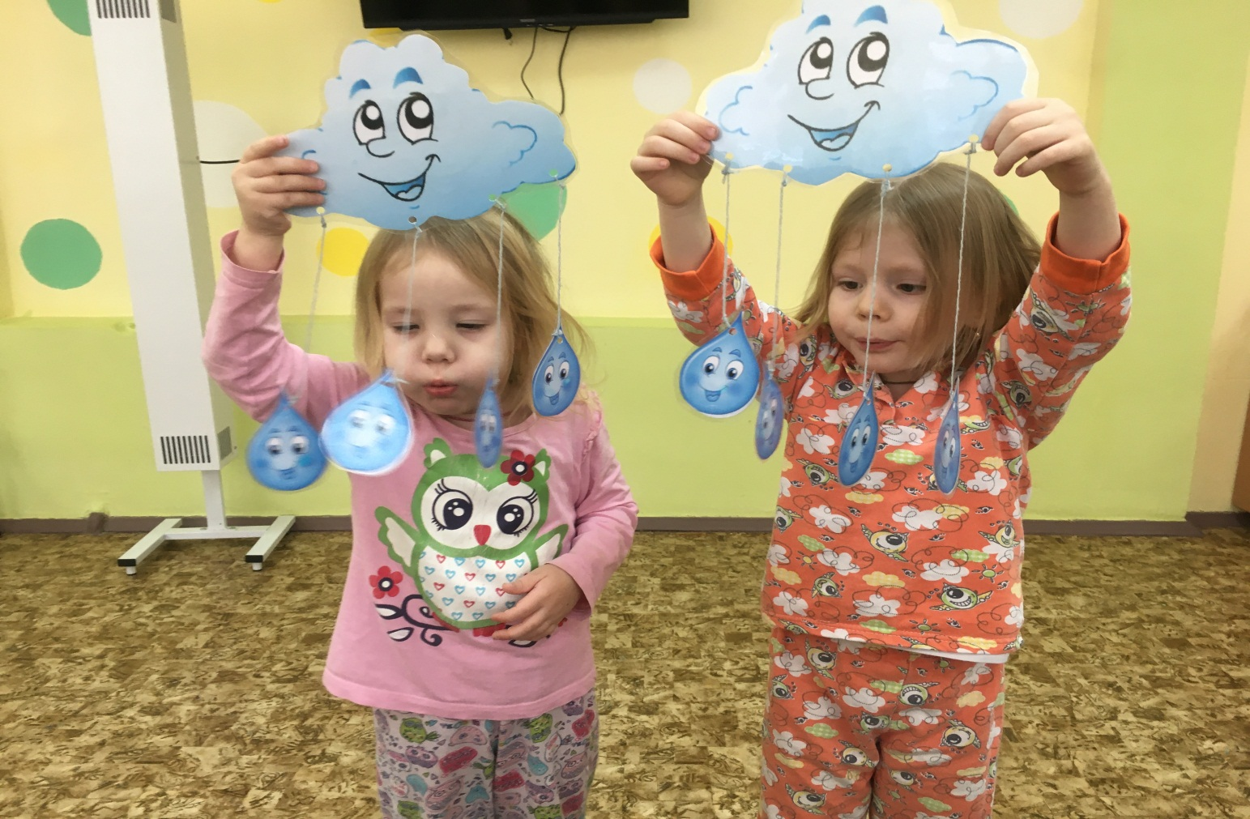
Дыхательное упражнение «Дождик»

Slide 16
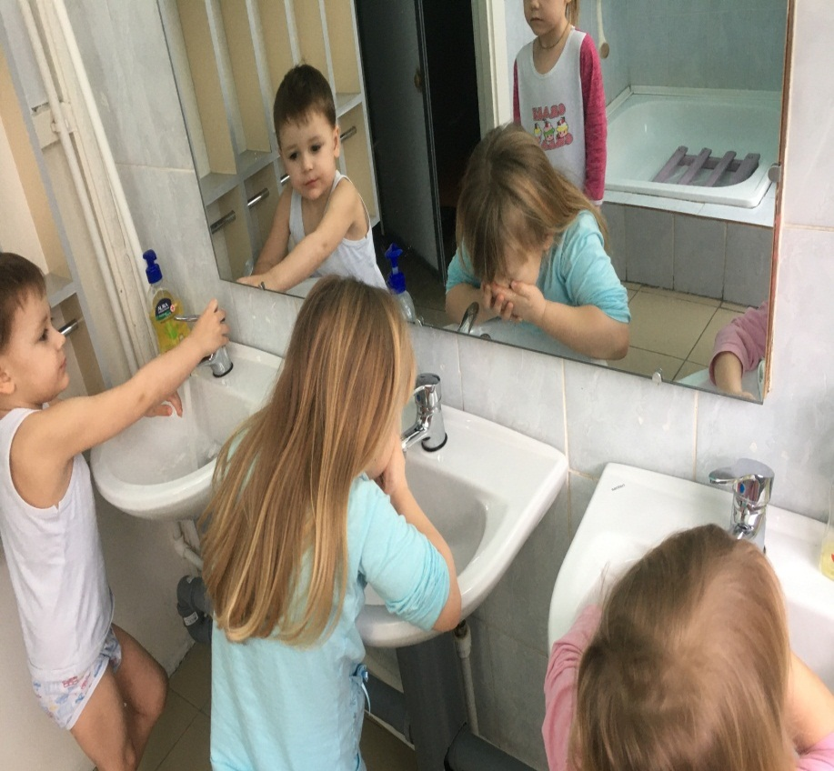
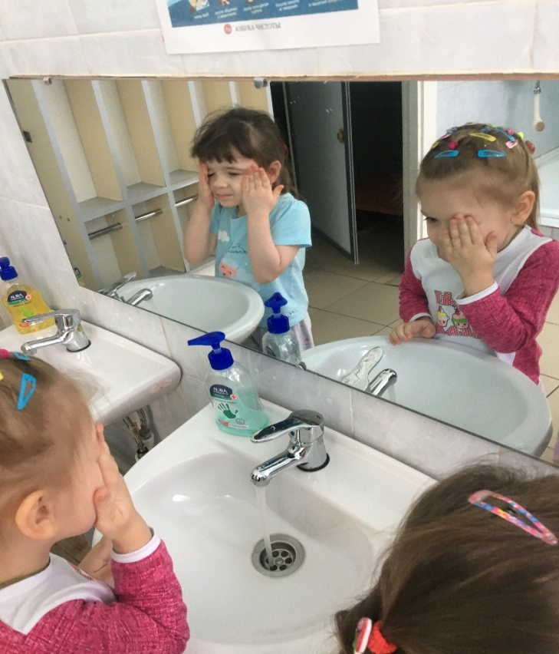
6. Водные процедуры. Умывание водой комнатной температуры оказывает на детский организм закаливающее влияние. Дети с большим удовольствием выполняют водные процедуры. Сначала умывают лицо, кисти рук, затем шею и руки до локтя.

Slide 17
Таким образом, ежедневное выполнение комплекса гимнастики после сна, разработанного с учетом закономерностей функционирования организма после сна и индивидуальных особенностей детского организма, позволяет подготовить организм к предстоящим умственным, физическим и эмоциональным нагрузкам, является хорошим средством сохранения и укрепления здоровья, обеспечивает высокую умственную и физическую работоспособность в течение второй половины дня.
Спасибо за внимание!

